Slide 1
Änderung Eignungsuntersuchung
Neues Standardwerk für Arbeitsmedizin der DGUV
Kreisschulung,
HFUK Nord

Slide 2
Neues Standardwerk für Arbeitsmedizin
„DGUV Grundsätze für arbeitsmedizinische Untersuchungen“
Empfehlungen für arbeitsmedizinische Beratungen und Untersuchungen“

Slide 3
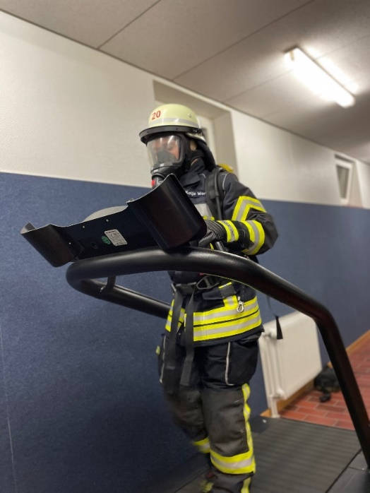
Neues Standardwerk für Arbeitsmedizin
G26 „Atemschutzgeräte“
DGUV Empfehlung zu Eignungsbeurteilungen „Atemschutzgeräte“

Slide 4
Neues Standardwerk für Arbeitsmedizin
Wichtigste Änderungen:
Trennung von Vorsorge (Beratung)- und Eignung (Untersuchung)
keine Nummerierungen mehr
Ergebnis der Untersuchung kann Auswirkungen auf den ausgeübten Beruf haben
Der untersuchende Arzt muss darauf hinweisen!
Erstuntersuchung auch bei über 50 Jährigen möglich

Slide 5
Neues Standardwerk für Arbeitsmedizin
Wichtigste Änderungen:
Keine konkrete Fristnennung Nachuntersuchungen *
Streichung von Untersuchung Röntgen Thorax
Streichung der Untersuchung Otoskopie
Ergometrie bleibt erhalten, Spiroergometrie wird allerdings empfohlen
* es gilt weiterhin Anlage 1 der DGUV Vorschrift 49. Dort sind weiterhin Fristen und Gründe für vorzeitige Nachuntersuchungen genannt.
Notes:
Es sind keine konkreten Nachuntersuchungsfristen mehr zu finden, diese sind hier zwar nicht detailliert aufgezeigt, es wird allerdings auf die vorrangige Beachtung der gültigen Rechtsgrundlagen verwiesen
→ Verweis auf DGUV Vorschrift 49, Anlage 1 (Seite 23): altbewährte Fristen werden aufgelistet; KEINE INHALTLICHE ÄNDERUNG!
Gründe für Nachuntersuchungen werden weiterhin genannt

Slide 6
Grundsätzliche Unterscheidung Vorsorge/Eignung
Vorsorge
Verhütung und frühzeitige Erkennung von arbeitsbedingten Erkrankungen
Untergliederung in Wunsch-, Angebots- und Pflichtvorsorge
→ Beratung/Aufklärung der betroffenen Person
Eignung
Untersuchungen, die dem Nachweis der gesundheitlichen Eignung für berufliche Anforderungen dienen
→ Beurteilung/Nachweispflicht
→ Ergebnis hat Konsequenzen für die ausgeübte Tätigkeit!
Notes:
Die meisten DGUV Empfehlungen beschäftigen sich mit arbeitsmedizinischer Vorsorge und knüpfen an die ArbMedVV als Grundlage an (staatliches Recht)
Verordnung zur arbeitsmedizinischen Vorsorge (ArbMedVV)
Arbeitsmedizinische Vorsorge findet im geschützten Raum und unter dem Siegel der Verschwiegenheit statt.
Hier können sich Beschäftigte zu den Wechselwirkungen zwischen ihrer Arbeit und ihrer Gesundheit informieren und beraten lassen.
Arbeitsmedizinische Vorsorge umfasst immer ein ärztliches Beratungsgespräch mit Anamnese einschließlich Arbeitsanamnese.
Werden dabei zur Aufklärung und Beratung körperliche oder klinische Untersuchungen für erforderlich angesehen, so werden diese angeboten.
Untersuchungen dürfen allerdings nicht gegen den Willen betroffener Beschäftigter durchgeführt werden (Vorsorge dienen nur der Beratung und Aufklärung)
Es gibt drei Arten arbeitsmedizinischer Vorsorge:
Pflichtvorsorge Arbeitgebende haben diese bei bestimmten besonders gefährdenden Tätigkeiten zu veranlassen (vor Aufnahme der Tätigkeit)
Angebotsvorsorge Arbeitgebende haben diese den Beschäftigten/ Versicherten bei bestimmten gefährdenden Tätigkeiten anzubieten
Wunschvorsorge Arbeitgebende haben diese den Beschäftigten/Versicherten über den Anhang der Verordnung zur arbeitsmedizinischen Vorsorge hinaus bei allen Tätigkeiten zu gewähren
Beitrag zum Erhalt der Beschäftigungsfähigkeit und zur Fortentwicklung des betrieblichen Gesundheitsschutzes
Informativer Charakter steht im Vordergrund (wie kann ich mich im Sinne des Gesundheitsschutzes verhalten?)
Eignung
Beantwortung der Frage, ob und inwiefern betreffende Personen mit ihren physischen und psychischen Potenzialen und Fähigkeiten die zu erledigenden Aufgaben ausüben können (also insbesondere im Falle der Feuerwehr G26/Atemschutz, G25/Fahr- und Steuertätigkeiten, G31/Tauchen, G41/Höhenrettung)
Beschäftigter muss den Nachweis (in regelmäßigen Abständen) erbringen
Bei Nichteignung „droht“ der Tätigkeitsausschluss

Slide 7
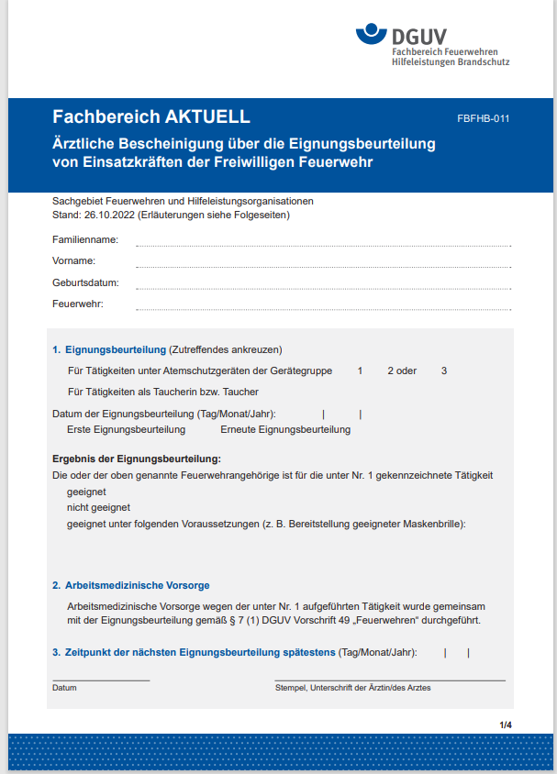
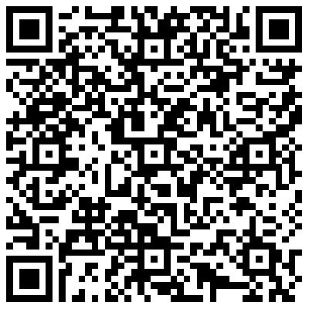
Bescheinigung der Eignungsuntersuchung:

Slide 8
Bescheinigung der Eignungsuntersuchung
aktuelle Version des Ergebnisbogens
Datum der nächsten Untersuchung
Ergebnis:
geeignet
nicht geeignet
geeignet unter folgenden Voraussetzungen

Slide 9
Bescheinigung der Eignungsuntersuchung
Geeignet unter folgenden Voraussetzungen!
X „Verbesserung der Fitness“
X „Gewichtsreduktion“
X „Aerobes Training“
X „zur Selbstrettung“
Maskenbrille

Slide 10
Vielen Dank
für Ihre Aufmerksamkeit.

